Slide 1
PLU Decomposition
발표자: 양유진
링크:https://youtu.be/sOuOfkmFGUA

Slide 2
선형방정식의 행렬 표기법
선형시스템(Linear System)에서는 선형 연립 1차 방정식을 행렬로 표현할 수 있음.
$$\left\{\begin{aligned}x_{1}+2x_{2}+x_{3}=5 \\ x_{1}+x_{3}=3\end{aligned}→\left[\begin{matrix}1 & 2 & 1 \\ 1 & 0 & 1\end{matrix}\right]\left[\begin{matrix}x_{1} \\ x_{2} \\ x_{3}\end{matrix}\right]=\left[\begin{matrix}5 \\ 3\end{matrix}\right]\right.$$
계수행렬
상수항 벡터

Slide 3

가우시안 소거법(Gaussian Elimination)
정의
미지수가 n개인 연립 1차 방정식을 나타낸 행렬을 행 사다리꼴 행렬(Row Echelon Form of Matrix)로 만들어 해를 구하는 방법.
연립 1차 방정식 풀이와 역행렬을 구할 때 사용되는 알고리즘.
$$\left[\begin{matrix}1 & 0 & 0 & 1 \\ 0 & 1 & 0 & 2 \\ 0 & 0 & 1 & 3\end{matrix}\right]$$
단계
[STEP1] 전진 소거(forward elimination)
- 첨가행렬(Augmented matrix) 생성 후, 행 사다리꼴 형태(REF)로 만듦
[STEP2] 후진대입(Back substitution)
- 후진대입법을 사용하여 해를 구함

Slide 4

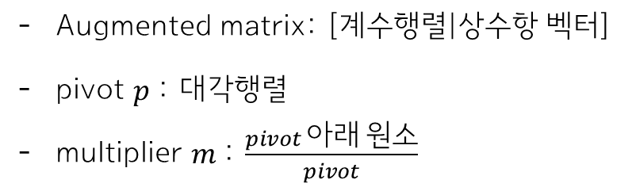
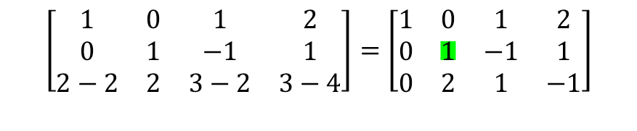

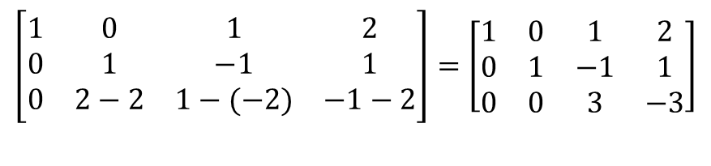


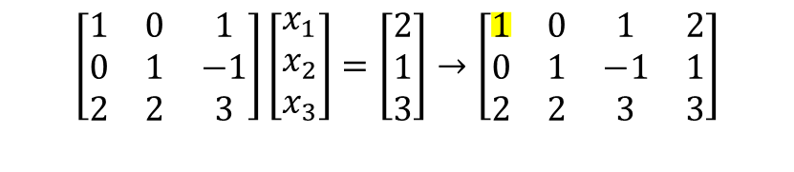

가우시안 소거법(Gaussian Elimination)
[STEP1] 전진 소거(forward elimination)
$$\left[\begin{matrix}1 & 0 & 1 \\ 0 & 1 & −1 \\ 2 & 2 & 3\end{matrix}\right]\left[\begin{matrix}x_{1} \\ x_{2} \\ x_{3}\end{matrix}\right]=\left[\begin{matrix}2 \\ 1 \\ 3\end{matrix}\right]→\left[\begin{matrix}1 & 0 & 1 & 2 \\ 0 & 1 & −1 & 1 \\ 2 & 2 & 3 & 3\end{matrix}\right]$$
Augmented matrix: [계수행렬|상수항 벡터]
pivot $p$: 대각행렬
multiplier $m$: $\frac{pivot 아래 원소}{pivot}$
$$p_{1}=1 →$$
$m_{2,1}=\frac{0}{p_{1}}=0$, $m_{3,1}=\frac{2}{p_{1}}=2$
$$R\left(2\right)−R\left(1\right)×m_{2,1}→R\left(2\right)$$
$$R\left(3\right)−R\left(1\right)×m_{3,1}→R\left(3\right)$$
$$\left[\begin{matrix}1 & 0 & 1 & 2 \\ 0 & 1 & −1 & 1 \\ 2−2 & 2 & 3−2 & 3−4\end{matrix}\right]=\left[\begin{matrix}1 & 0 & 1 & 2 \\ 0 & 1 & −1 & 1 \\ 0 & 2 & 1 & −1\end{matrix}\right]$$
$$p_{2}=1 →$$
$m_{3,2}=\frac{2}{p_{2}}=2$
$$R\left(3\right)−R\left(2\right)×m_{3,2}→R\left(3\right)$$
REF 행렬
$$\left[\begin{matrix}1 & 0 & 1 & 2 \\ 0 & 1 & −1 & 1 \\ 0 & 2−2 & 1−(−2) & −1−2\end{matrix}\right]=\left[\begin{matrix}1 & 0 & 1 & 2 \\ 0 & 1 & −1 & 1 \\ 0 & 0 & 3 & −3\end{matrix}\right]$$

Slide 5

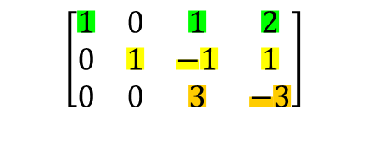



가우시안 소거법(Gaussian Elimination)
[STEP2] 후진 대입(Back substitution)
$$\left[\begin{matrix}1 & 0 & 1 \\ 0 & 1 & −1 \\ 2 & 2 & 3\end{matrix}\right]\left[\begin{matrix}x_{1} \\ x_{2} \\ x_{3}\end{matrix}\right]=\left[\begin{matrix}2 \\ 1 \\ 3\end{matrix}\right]$$
$$\left[\begin{matrix}1 & 0 & 1 & 2 \\ 0 & 1 & −1 & 1 \\ 0 & 0 & 3 & −3\end{matrix}\right]$$
$${3x}_{3}=−3 → x_{3}=−1$$
$$x_{2}=x_{3}+1 → x_{2}=−1+1=0$$
$$x_{1}={−x}_{3}+2 → x_{2}=−(−1)+2=3$$
$$∴x=\left[\begin{matrix}x_{1} \\ x_{2} \\ x_{3}\end{matrix}\right]=\left[\begin{matrix}3 \\ 0 \\ −1\end{matrix}\right]$$

Slide 6

LU-Decomposition 란?
LU-Decomposition
:임의의 행렬 $A$가 존재할 때, $A$를 두 행렬의 곱으로 분해하는 것
“$A=LU$”
→ Gaussian Elimination을 이용하여 구할 수 있음. (without pivoting) → 행교환 없는 가우시안 소거법
Notes:
피봇팅 없는 가우시안 소거법

Slide 7
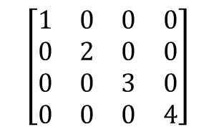
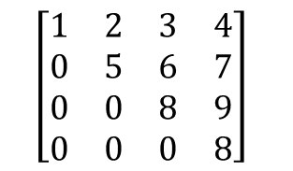
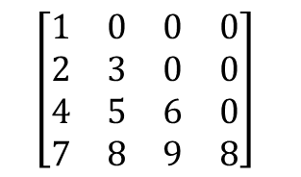
LU-Decomposition 란?
*삼각행렬(triangular matrix):
주대각선을 기준으로 대각항의 위 or 아래쪽 항들의 값이 모두 0인 경우
$$\left[\begin{matrix}1 & 0 & 0 & 0 \\ 0 & 2 & 0 & 0 \\ 0 & 0 & 3 & 0 \\ 0 & 0 & 0 & 4\end{matrix}\right]$$
주대각선
L
ower-triangular matrix
하삼각행렬:
주대각선을 기준으로 대각항의 위쪽 항들의 값이 모두 0인 경우
$$\left[\begin{matrix}1 & 0 & 0 & 0 \\ 2 & 3 & 0 & 0 \\ 4 & 5 & 6 & 0 \\ 7 & 8 & 9 & 8\end{matrix}\right]$$
U
pper-triangular matrix
상삼각행렬:
주대각선을 기준으로 대각항의 아래쪽 항들의 값이 모두 0인 경우
$$\left[\begin{matrix}1 & 2 & 3 & 4 \\ 0 & 5 & 6 & 7 \\ 0 & 0 & 8 & 9 \\ 0 & 0 & 0 & 8\end{matrix}\right]$$

Slide 8


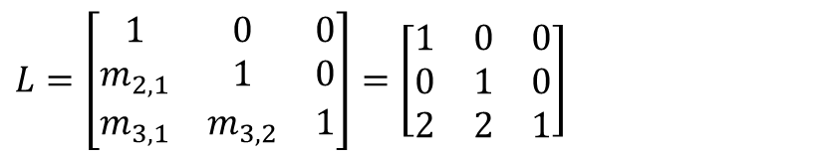
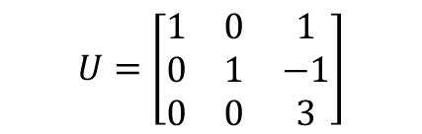
LU-Decomposition 란?
$$A=\left[\begin{matrix}1 & 0 & 1 \\ 0 & 1 & −1 \\ 2 & 2 & 3\end{matrix}\right], x=\left[\begin{matrix}x_{1} \\ x_{2} \\ x_{3}\end{matrix}\right], c=\left[\begin{matrix}2 \\ 1 \\ 3\end{matrix}\right]$$
U
pper-triangular matrix
상삼각행렬:
첨가행렬을 생성하기 않고 가우시안 소거법 중 1단계 전진소거를 적용함.
$$U=\left[\begin{matrix}1 & 0 & 1 \\ 0 & 1 & −1 \\ 0 & 0 & 3\end{matrix}\right]$$
L
$m_{2,1}=\frac{0}{p_{1}}=0$, $m_{3,1}=\frac{2}{p_{1}}=2$, $m_{3,2}=\frac{2}{p_{2}}=2$
ower-triangular matrix
하삼각행렬:
$L=\left[\begin{matrix}1 & 0 & 0 \\ m_{2,1} & 1 & 0 \\ m_{3,1} & m_{3,2} & 1\end{matrix}\right]=$ $\left[\begin{matrix}1 & 0 & 0 \\ 0 & 1 & 0 \\ 2 & 2 & 1\end{matrix}\right]$

Slide 9

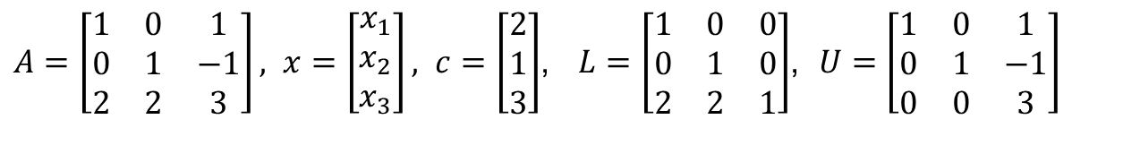
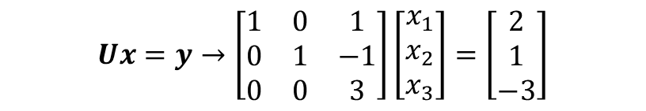
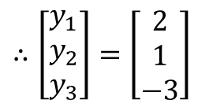
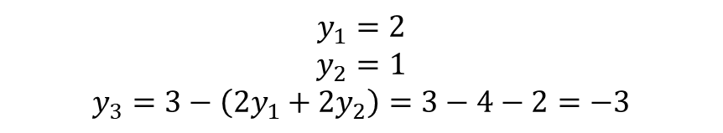


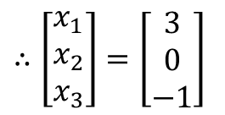
LU-Decomposition 란?
[검증]
$A=\left[\begin{matrix}1 & 0 & 1 \\ 0 & 1 & −1 \\ 2 & 2 & 3\end{matrix}\right], x=\left[\begin{matrix}x_{1} \\ x_{2} \\ x_{3}\end{matrix}\right], c=\left[\begin{matrix}2 \\ 1 \\ 3\end{matrix}\right]$, $L=$ $\left[\begin{matrix}1 & 0 & 0 \\ 0 & 1 & 0 \\ 2 & 2 & 1\end{matrix}\right]$, $U=\left[\begin{matrix}1 & 0 & 1 \\ 0 & 1 & −1 \\ 0 & 0 & 3\end{matrix}\right]$
L
ower-triangular matrix
하삼각행렬:
$Ly=c→\left[\begin{matrix}1 & 0 & 0 \\ 0 & 1 & 0 \\ 2 & 2 & 1\end{matrix}\right]\left[\begin{matrix}y_{1} \\ y_{2} \\ y_{3}\end{matrix}\right]=$ $\left[\begin{matrix}2 \\ 1 \\ 3\end{matrix}\right]$
$$y_{1}=2$$
$$y_{2}=1$$
$$y_{3}=3−\left({2y}_{1}+2y_{2}\right)=3−4−2=−3$$
$∴\left[\begin{matrix}y_{1} \\ y_{2} \\ y_{3}\end{matrix}\right]=$ $\left[\begin{matrix}2 \\ 1 \\ −3\end{matrix}\right]$
U
pper-triangular matrix
상삼각행렬:
$Ux=y→\left[\begin{matrix}1 & 0 & 1 \\ 0 & 1 & −1 \\ 0 & 0 & 3\end{matrix}\right]\left[\begin{matrix}x_{1} \\ x_{2} \\ x_{3}\end{matrix}\right]=$ $\left[\begin{matrix}2 \\ 1 \\ −3\end{matrix}\right]$
$$x_{3}=−1$$
$$x_{2}=1+x_{3}=0$$
$$x_{1}=2−x_{3}=2−(−1)=3$$
$∴\left[\begin{matrix}x_{1} \\ x_{2} \\ x_{3}\end{matrix}\right]=$ $\left[\begin{matrix}3 \\ 0 \\ −1\end{matrix}\right]$
$$1∗3+1∗\left(−1\right)=2 \left[True\right]$$
$$1∗0+(−1)∗\left(−1\right)=1 \left[True\right]$$
$$2∗3+2∗0+3∗\left(−1\right)=3 \left[True\right]$$

Slide 10
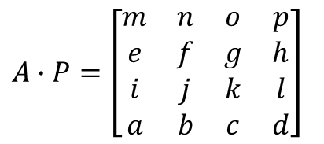
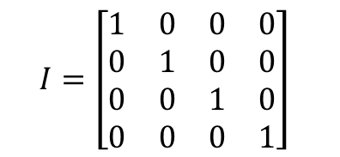
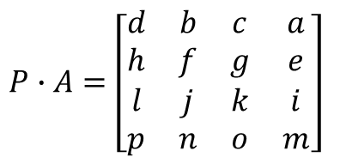


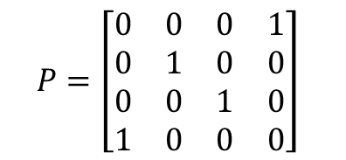
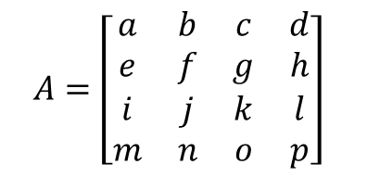

PLU-Decomposition 란?
P
ermutation
치환행렬:
순서가 부여된 임의의 행렬을 의도된 다른 순서로 뒤섞어주는 연산 행렬
[STEP1] 단위행렬 $I$를 재배치시킨 후 $P$로 선언함.
$$I=\left[\begin{matrix}1 & 0 & 0 & 0 \\ 0 & 1 & 0 & 0 \\ 0 & 0 & 1 & 0 \\ 0 & 0 & 0 & 1\end{matrix}\right]$$
$$P=\left[\begin{matrix}0 & 0 & 0 & 1 \\ 0 & 1 & 0 & 0 \\ 0 & 0 & 1 & 0 \\ 1 & 0 & 0 & 0\end{matrix}\right]$$
permutation $σ=\{4, 2, 3, 1\}$
[STEP2] 치환행렬 $P$와 재배열하고자 하는 임의의 행렬 $A$를 곱함.
$$\begin{matrix}1 & 2 & 3 & 4\end{matrix}$$
열의 재배열
행의 재배열
$$A=\left[\begin{matrix}a & b & c & d \\ e & f & g & h \\ i & j & k & l \\ m & n & o & p\end{matrix}\right]$$
$$\begin{matrix}1 \\ 2 \\ 3 \\ 4\end{matrix}$$
$$P∙A=\left[\begin{matrix}d & b & c & a \\ h & f & g & e \\ l & j & k & i \\ p & n & o & m\end{matrix}\right]$$
$$A∙P=\left[\begin{matrix}m & n & o & p \\ e & f & g & h \\ i & j & k & l \\ a & b & c & d\end{matrix}\right]$$
Notes:
언제나 LU 분해가 끝까지 진행되는지 보장할 수 없기 때문에 실제 분해를 진행할 때는 적절한 행/열 교환이 수반됨. -> 치환행렬 P 가 같이 제공되는 이유
행렬 A가 nonsingular, 역 연산이 가능한 행렬인 경우 실패할 수 있음.

Slide 11

SageMath
System for Algebra and Geometry Experimentation
수학의 다양한 분야의 기능을 갖춘 컴퓨터 대수학 시스템.
(대수학, 조합론, 그래프 이론, 수치해석, 수론, 미적분학, 통계학)
MATLAB, Mathematica, Maple, Magma를 대체하는 오픈 소스 소프트웨어 개발을 목적으로 개발되었음. (released in 2005)
SAGE 명령어 익히지 않아도 CAS 도구들의 언어를 그대로 SAGE에서 사용할 수 있음
Python(기본언어), cython, C, C++, fortran
Notes:
행렬을 사용하면 컴퓨터로 연립1차방정식을 풀 수 있음. 앞에 방법들은 순전히 방법을 알기 위한 것이고 실제로는 툴들을 사용하여 PLU decomposition을 구할 수 있다. 그 중 오픈 소스 소프트웨어인 Sage를 사용하면 편리하게 행렬을 구할 수 있다.

Slide 12
SageMath를 사용하여 PLU 행렬 구하기
https://sagecell.sagemath.org/
A = matrix([[a,b,c],[d,e,f],[g,h,i]])
print A
P, L, U = A.LU()
print "P = " # 치환 행렬
print P
print
print "L = " # 하삼각행렬
print L
print
print "U = " # 상삼각행렬
print U
print
print A == P*L*U
# 알파벳 – 숫자(행렬의 성분/요소) 넣어야 함
# P, L, U 구해주는 함수
# PLU 분해가 잘 되었는지 검증
출처: http://matrix.skku.ac.kr/2018-album/LU-decom.html

Slide 13
감사합니다

